Slide 1

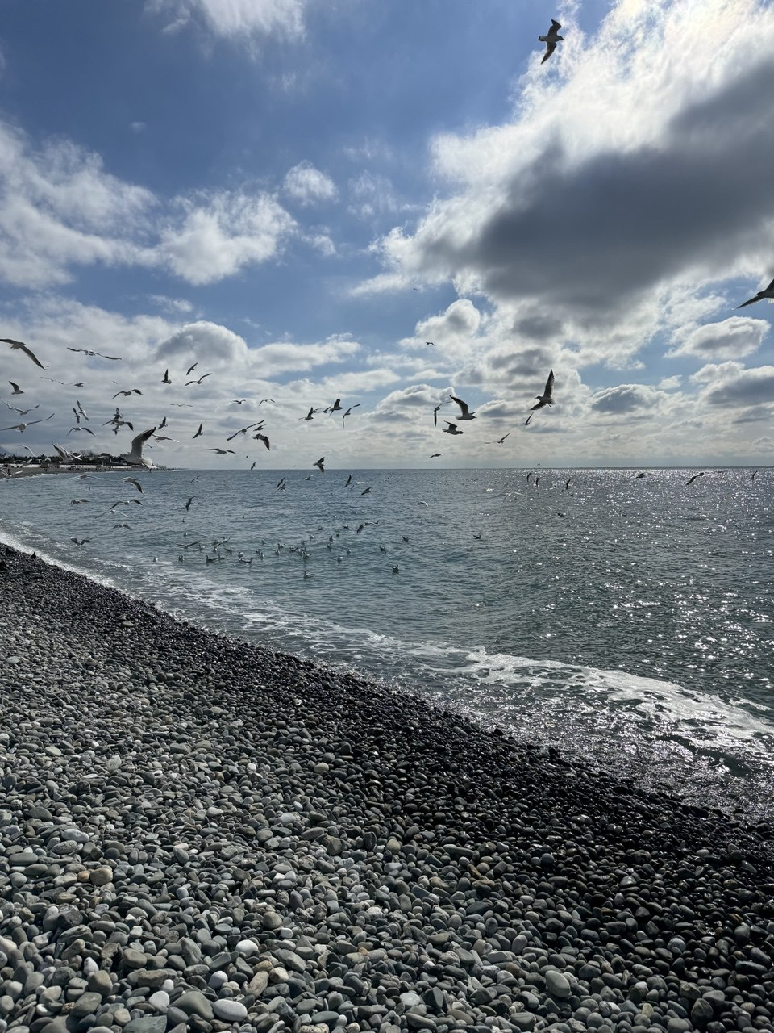
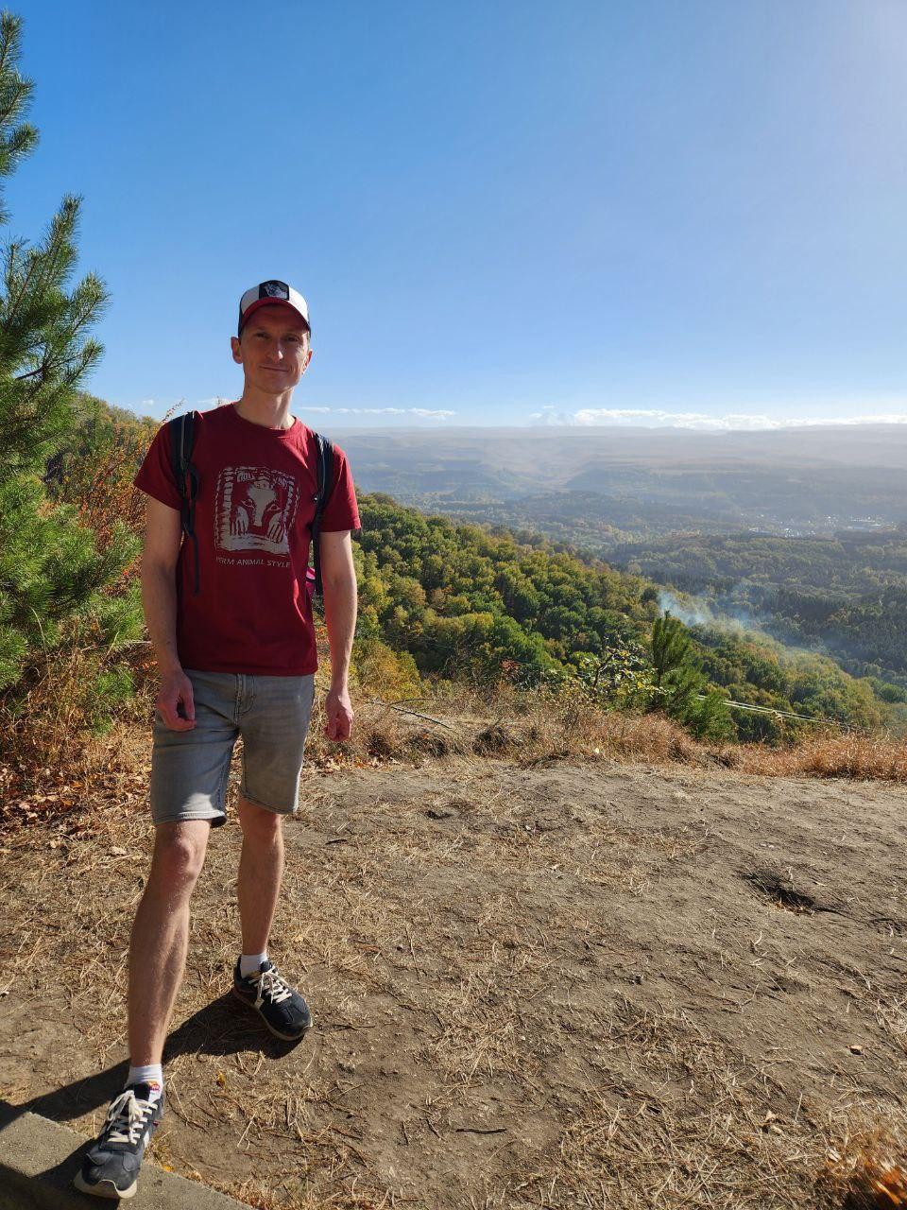
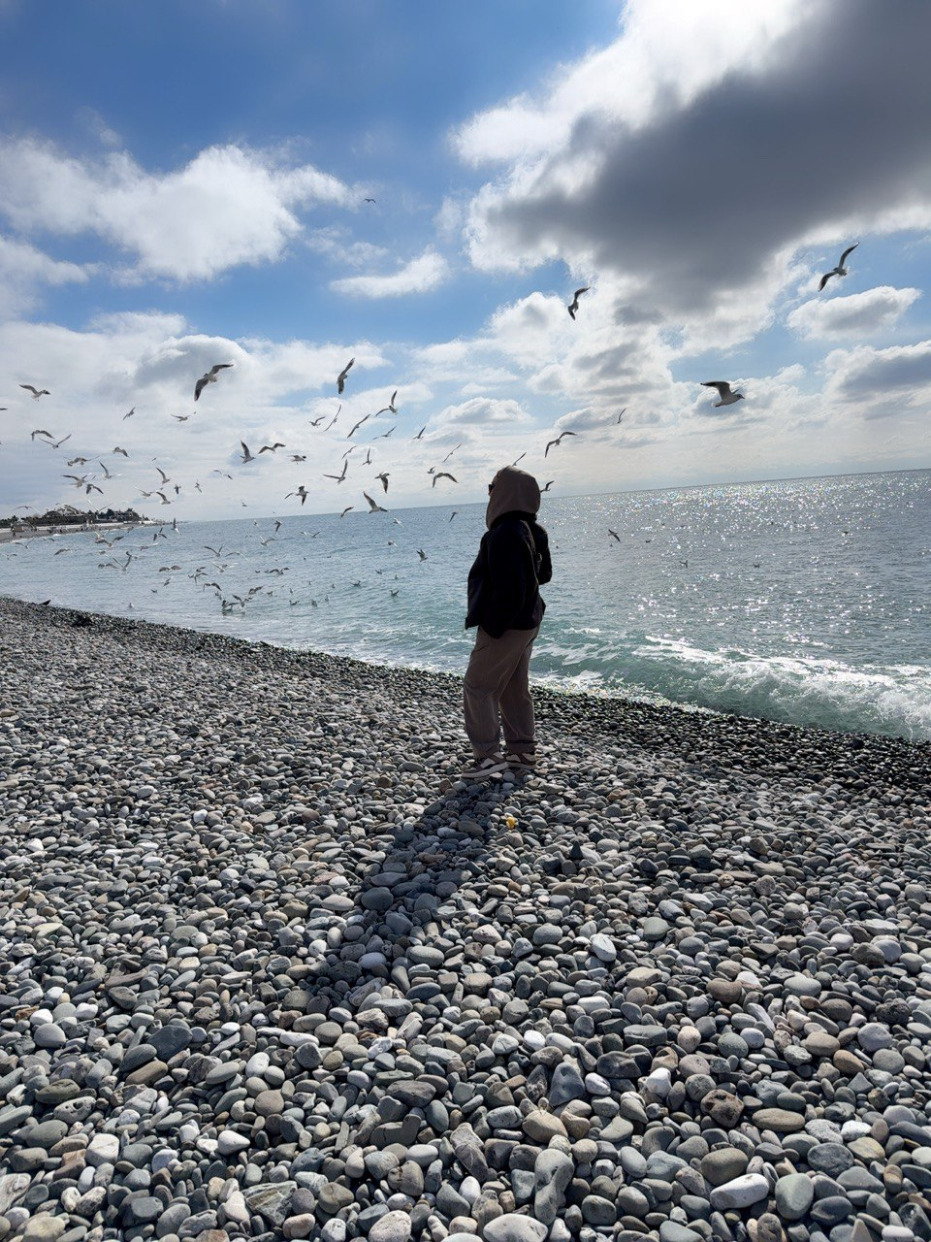
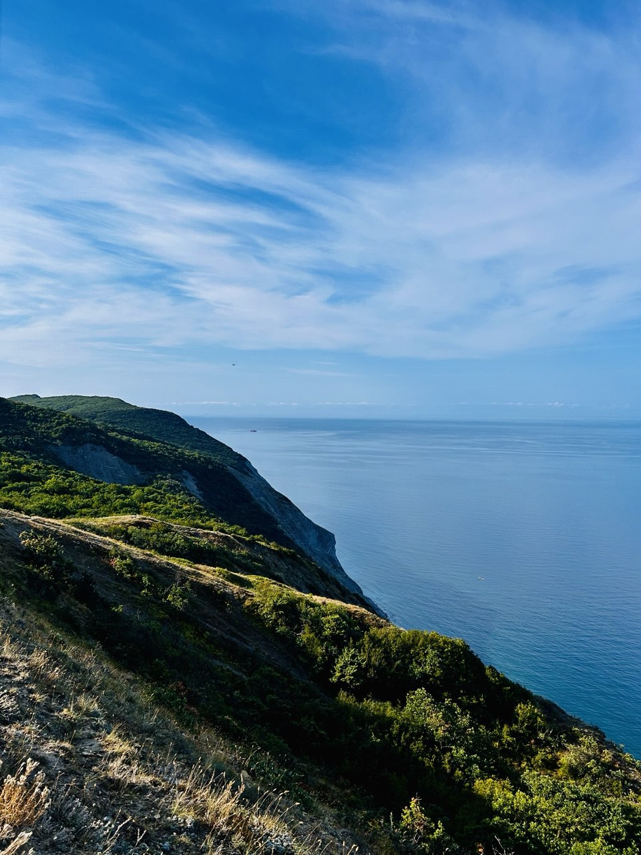
Россия - Родина моя!
Вишняков Е.О.
Морозова В.С.
Горохова Е.А.

Slide 2
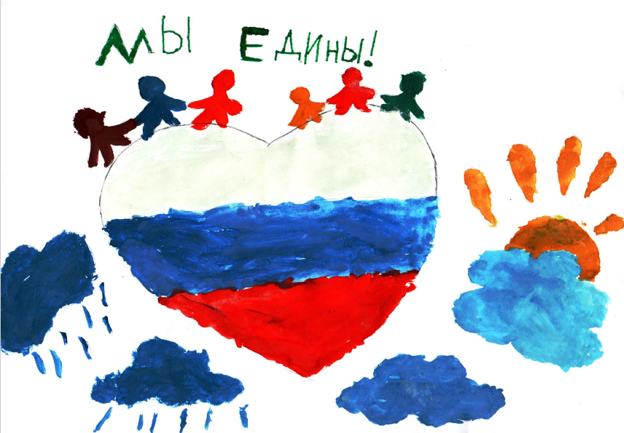

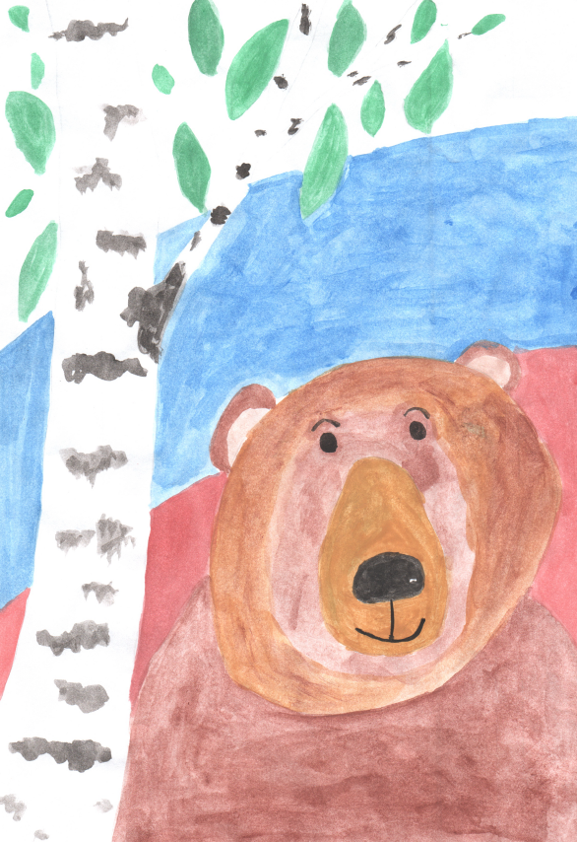
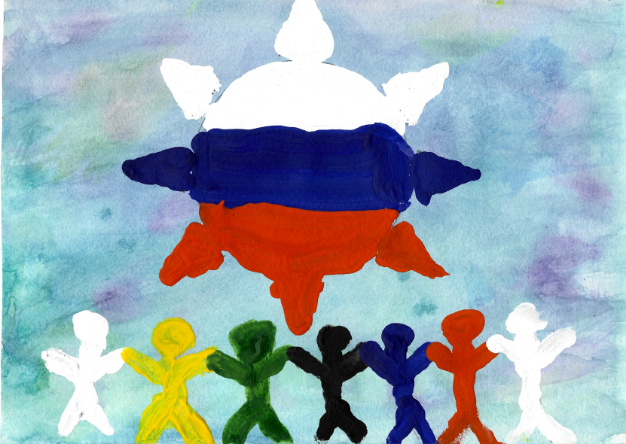
Рассвет
Уже заря горит огнем
И ночи темный след спадает.
Прошел тьмы час и все кругом
Вновь первый лучик освещает.
Заблещет свет на куполах
И позабудутся невзгоды.
Восток встает, в его лучах
Померкнут запада восходы!
Встает страна, пришел тот час,
Прошли все бури, грозы, беды.
Рассвет настал, объял всех нас,
Подул неспешно бриз победы!
Свети восход! Вставай страна!
Судьба гласит ˗ настало время!
Россия вспрянет ото сна
И скинет западное племя!
Шаймарданов Руслан
6 лет
Буденовских Ульяна
5 лет
Баглаев Юрий Денисович
студент 1 курса
Института прокуратуры
УрГЮУ им. В.Ф. Яковлева
Лунин Роман
3 года

Slide 3
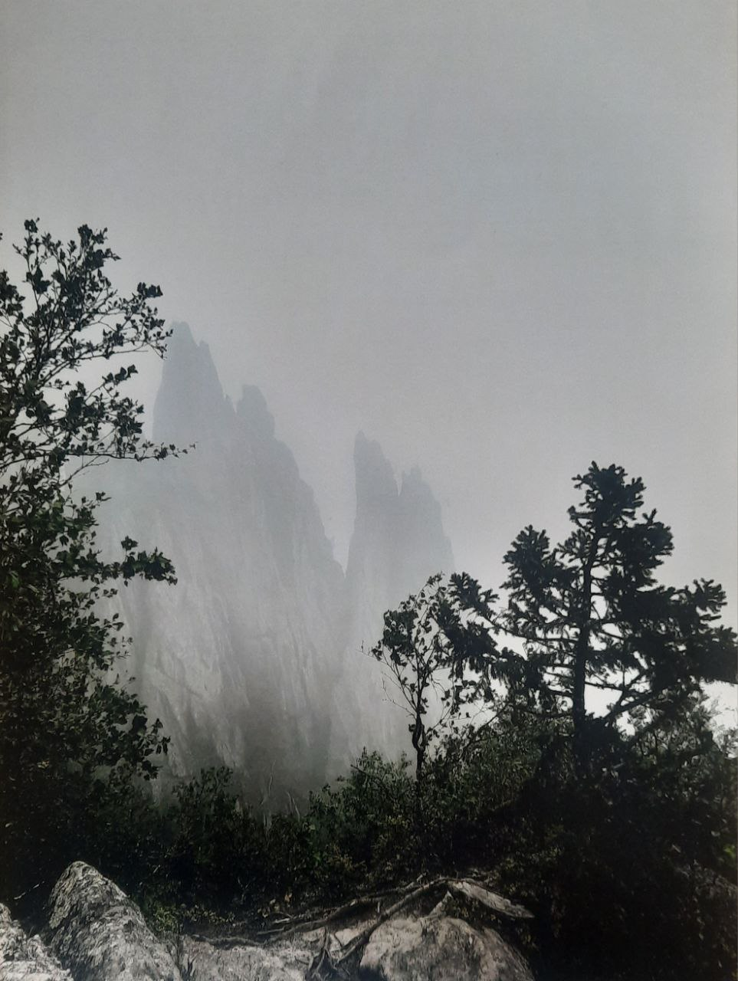
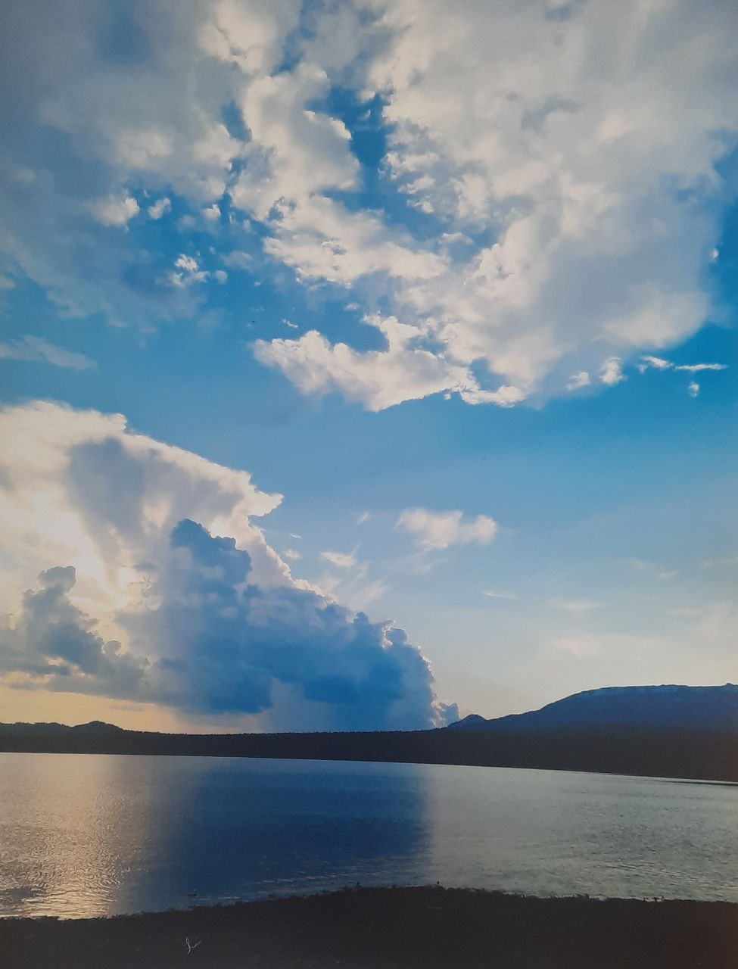
Когда сказка становится реальностью
У каждого из нас в жизни есть такой человек, на которого хочется равняться. Для меня таким человеком стал мой дед Редозубов Александр Николаевич. Я рано научилась читать, очень любила сказки и в дошкольном возрасте я была уверена, что он работает при дворе короля, просто ему нельзя об этом рассказывать. Ведь он всегда был очень вежлив, помогал знакомым и соседям, красиво и очень грамотно говорил, печатал на печатной машинке какие-то важные документы и в его папках были даже самые настоящие приказы! В сад он ходил в брюках и выглаженной голубой или белой рубашке. Бабушка говорила, что это рабочая привычка и гладила новую партию рубашек. Всю эту сказку дополняли красивые принцы в синих костюмах с эполетами и наградами, которые приходили по праздникам и очень красиво поздравляли дедушку.
Сорока Е.А.
Немного позднее я узнала, что такое погоны и что дедушка вовсе не работал при дворе, а был самый настоящий прокурор. Узнав об этой профессии, я стала еще больше гордиться и восхищаться им. А он всегда был скромен и никогда не козырял своей работой. Для всех он был просто Александр Николаевич, а для меня обожаемый дед и кумир. Неудивительно, что позднее я решила пойти на юридический факультет, хоть он и отговаривал меня. Говорил, что работа юриста очень сложная физически и эмоционально, но меня это не остановило.
Сорока Е.А.

Slide 4
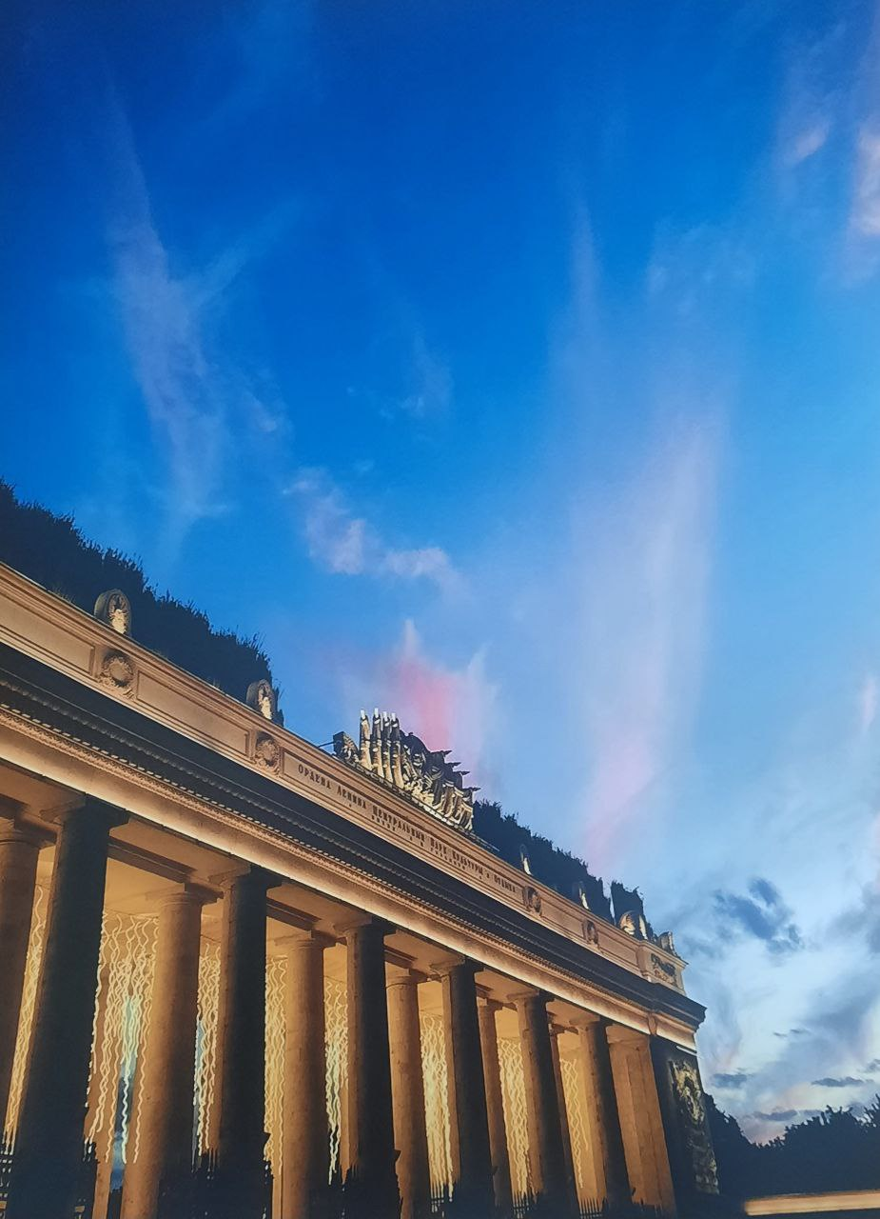
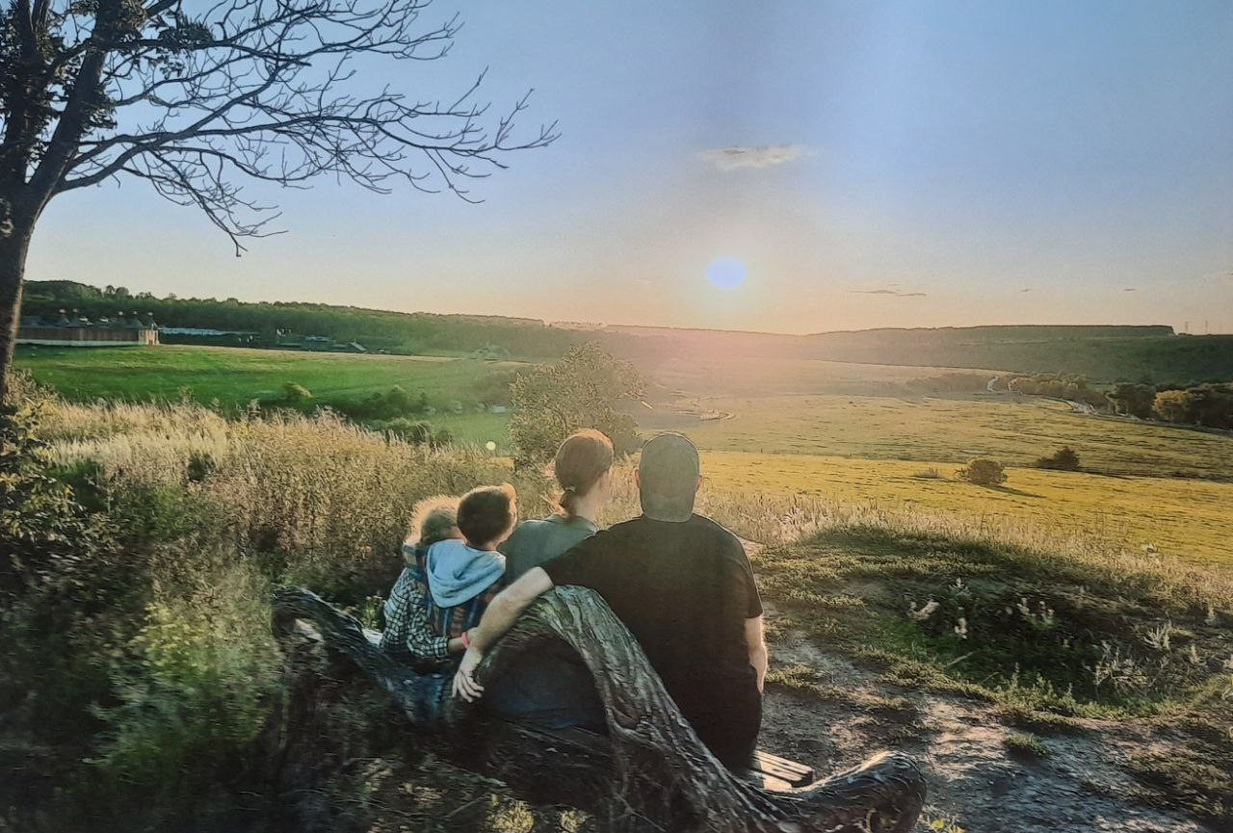
Когда дедушки не стало я устроилась на гражданскую службу в аппарат прокуратуры Челябинской области и сказка из детства ожила, правда «принцы» превратились в седовласых начальников, которые добрым словом вспоминали Александра Николаевича. Пусть я не получила профессиональных советов и наставлений от дедушки, мне довелось работать с его бывшими коллегами, которые сами когда-то пришли молодыми специалистами и работали под его руководством.
Быть верным своей стране и семейным ценностям – значит идти по пути, выстланному предками, храня их мудрость и честь. Это долг, который обжигает сердце, придает силы и утверждает нашу связь с прошлым, чтобы будущее было светлым и благородным.
Джугло О.О.
Сараев С.А.

Slide 5
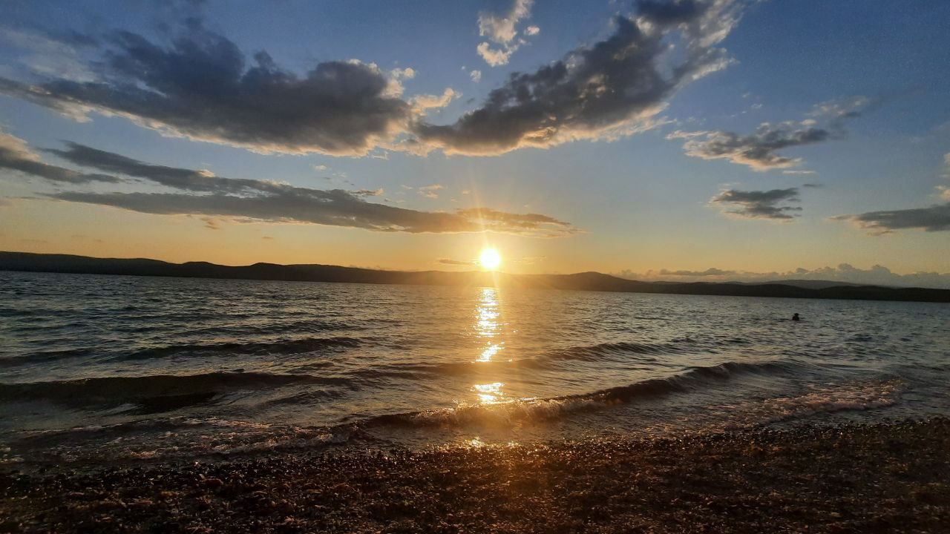
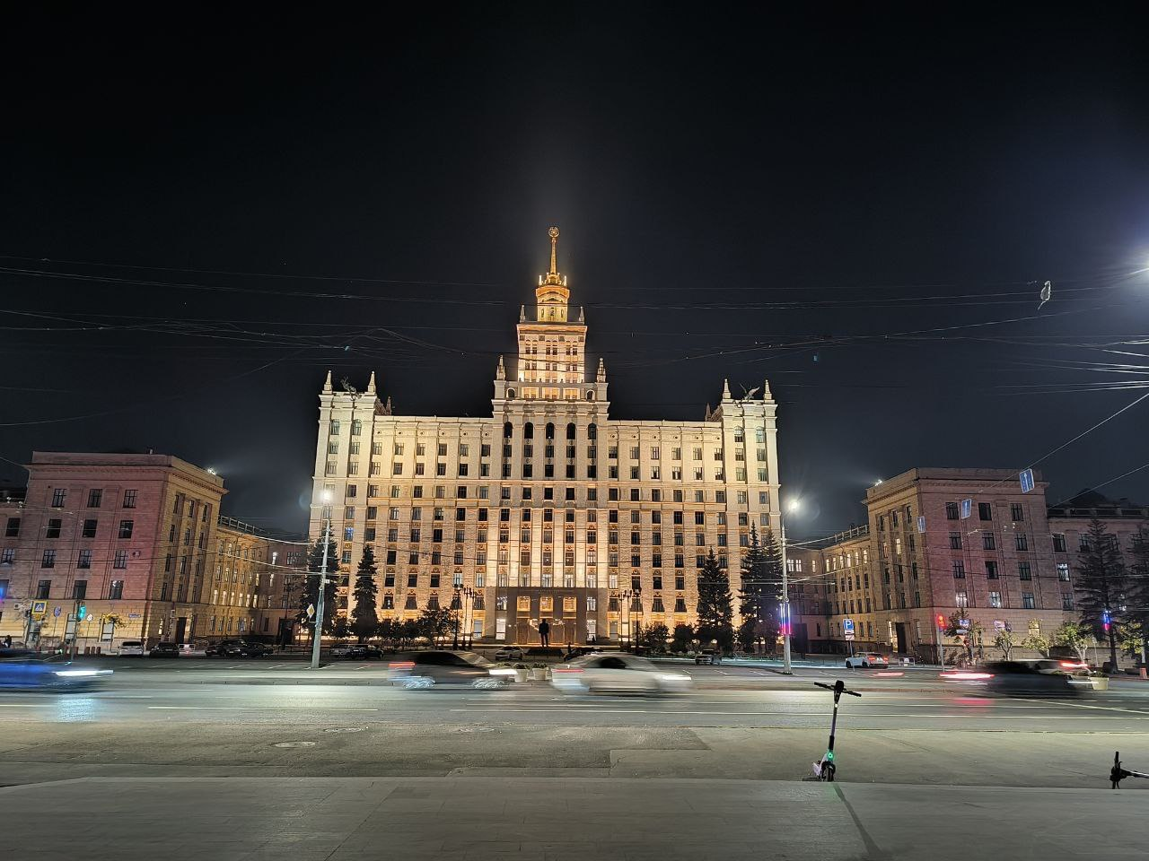
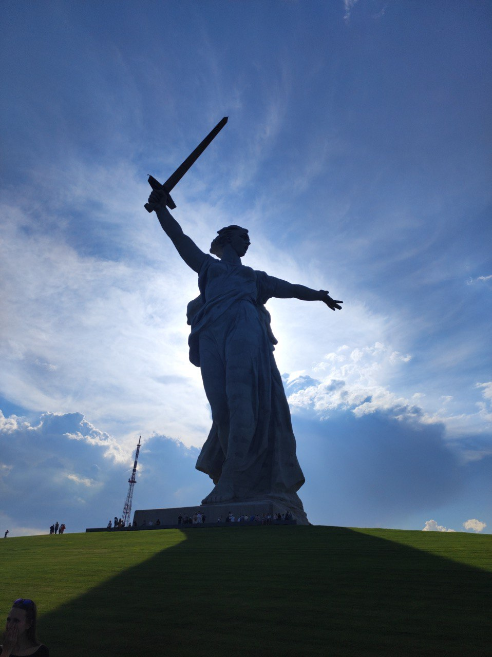
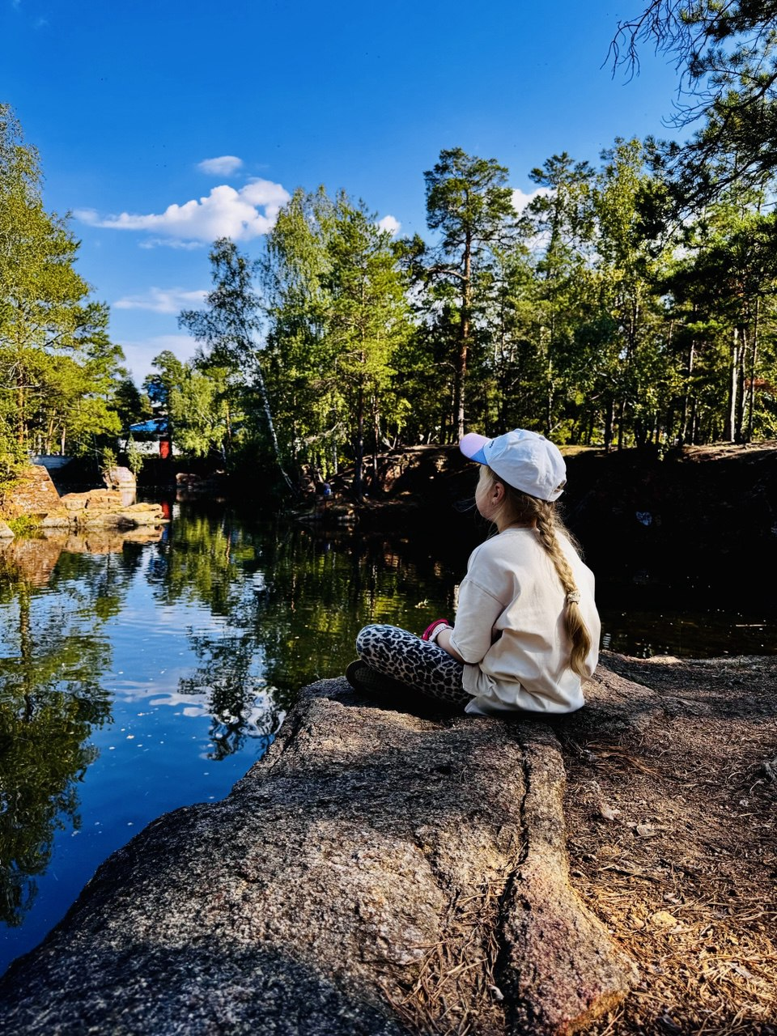
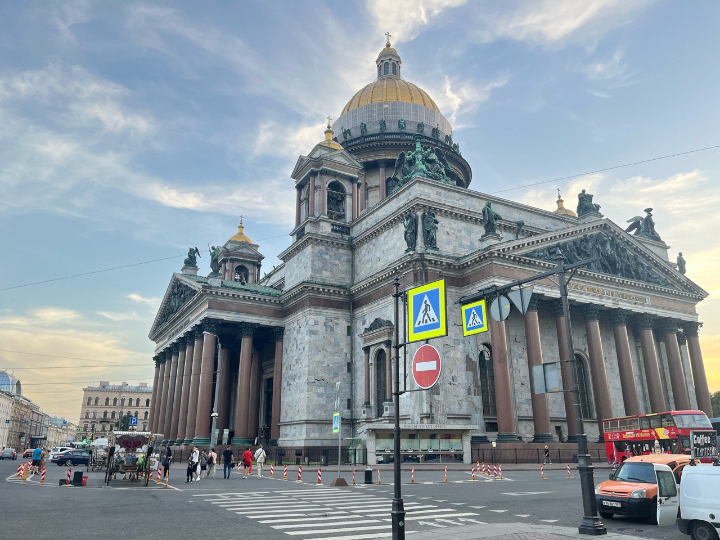
Шевцова Е.Д.
Пилиптеева Е.С.
Пилиптеева Е.С.
Горохова Е.А.
Пилиптеева Е.С.

Slide 6
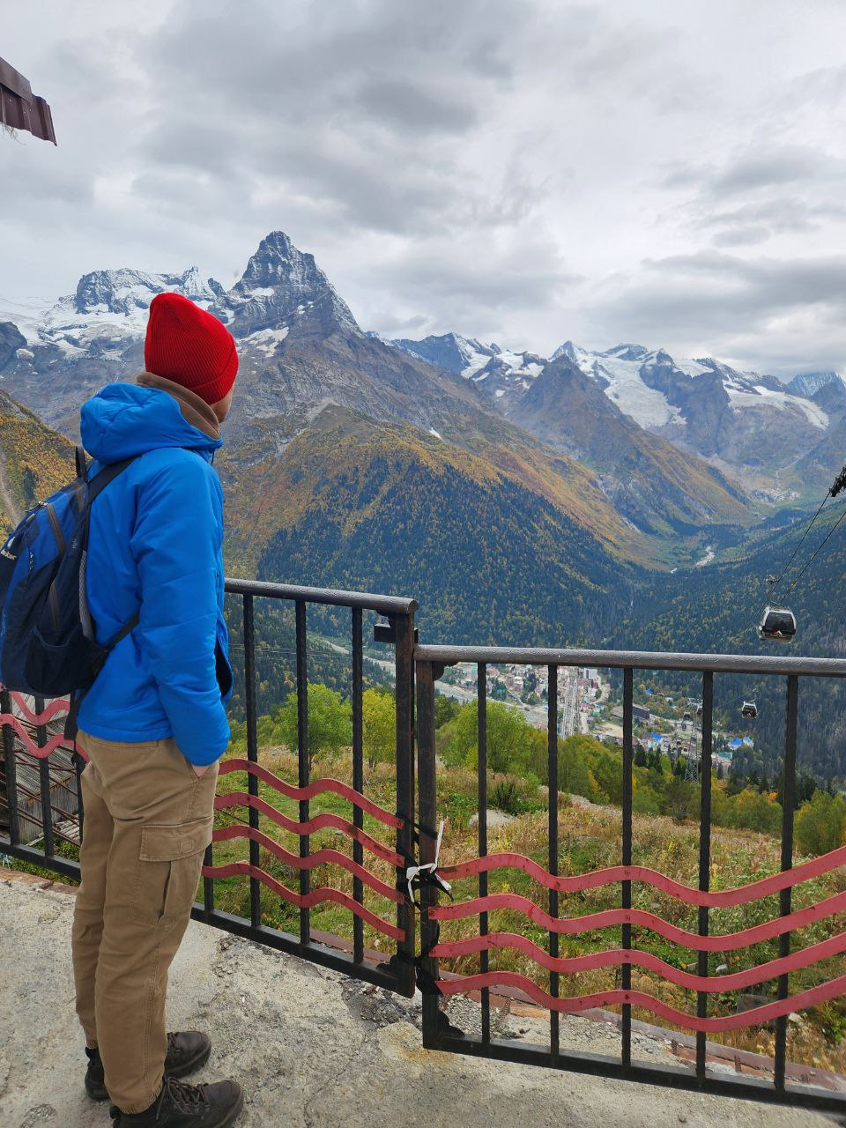
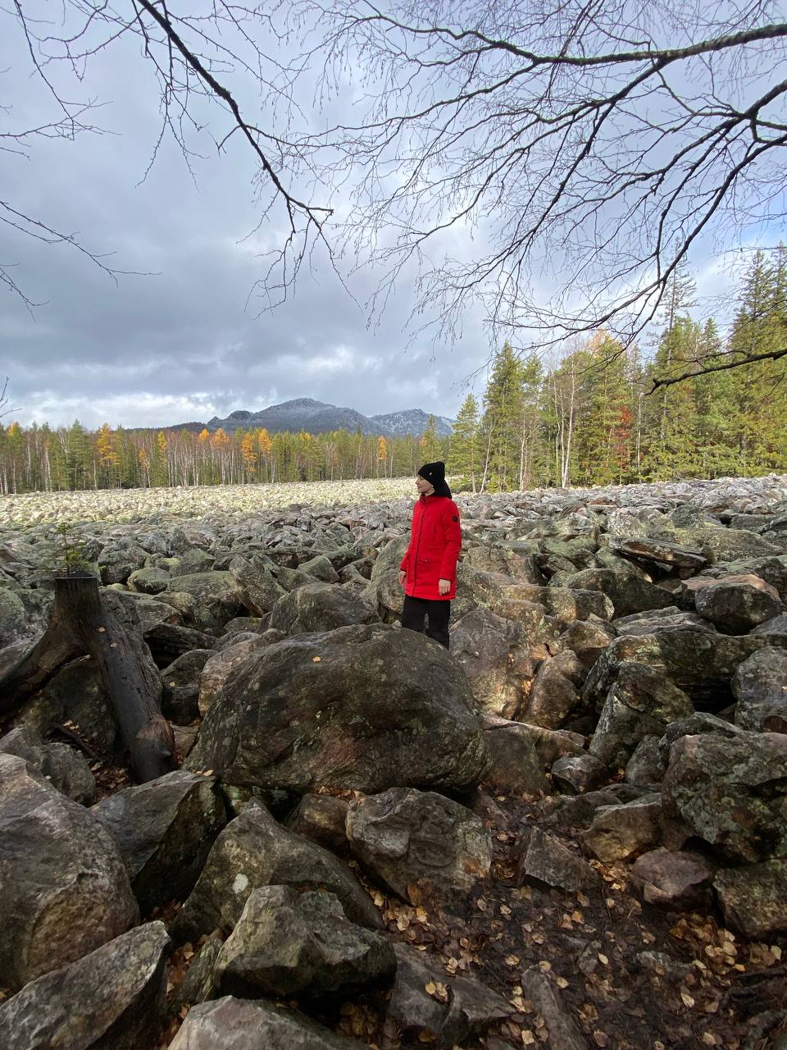
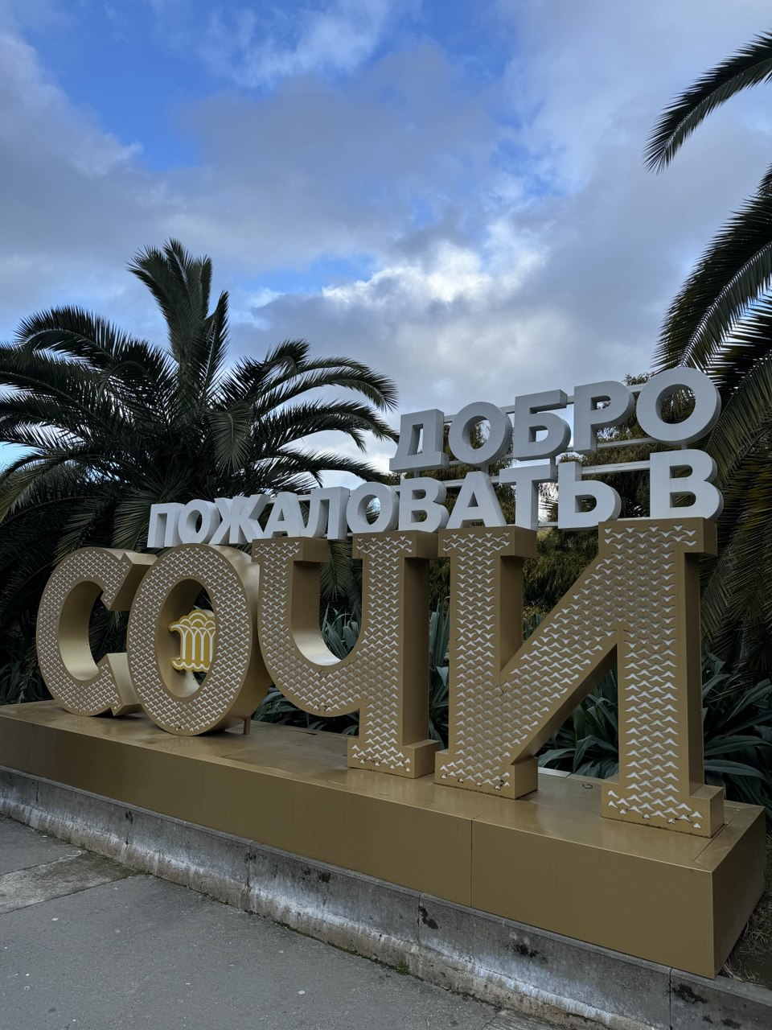
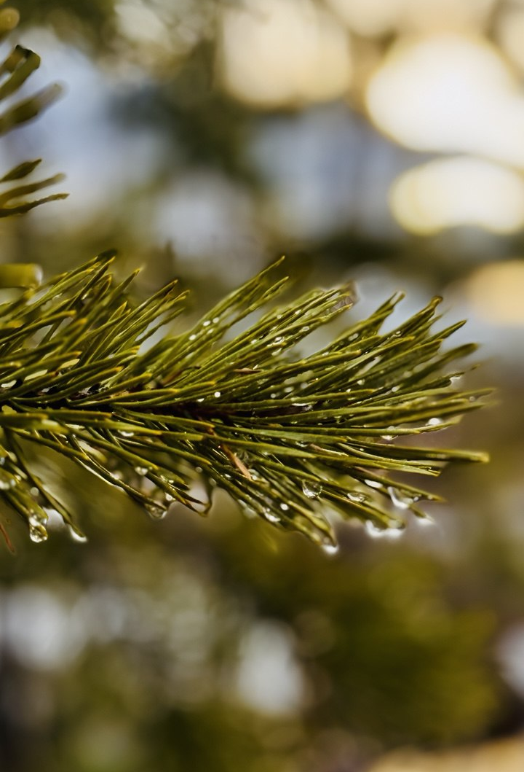
Шевцова Е.Д.
Вишняков Е.О.
Морозова В.С.
Горохова Е.А.

Slide 7

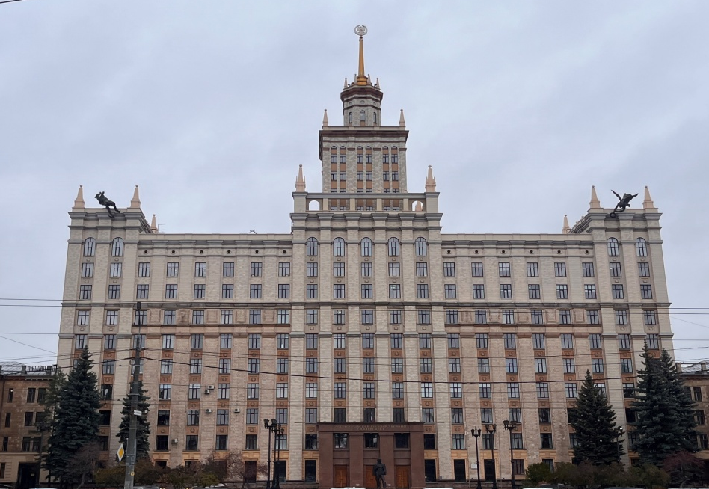
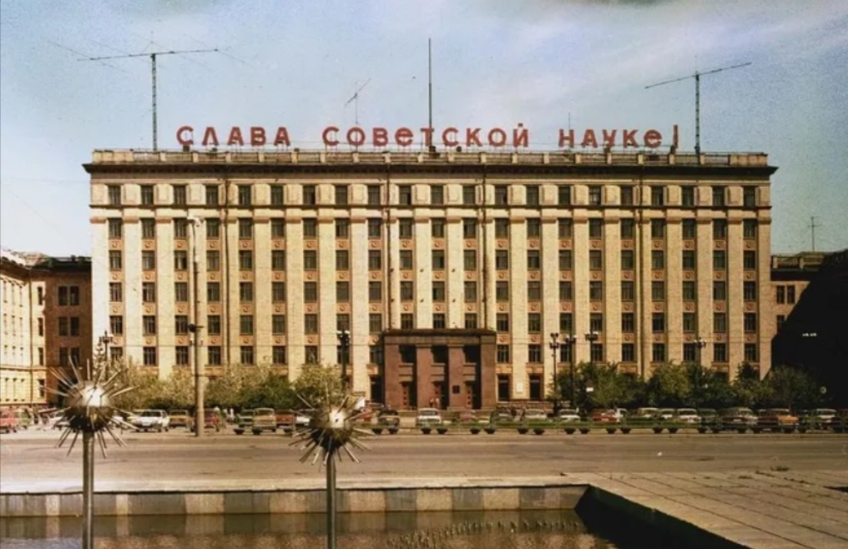
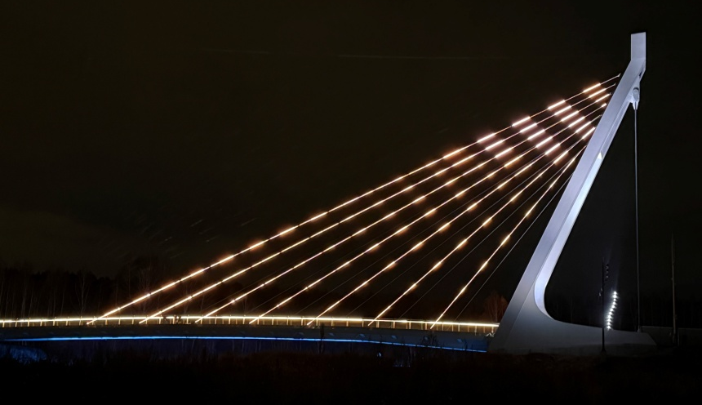
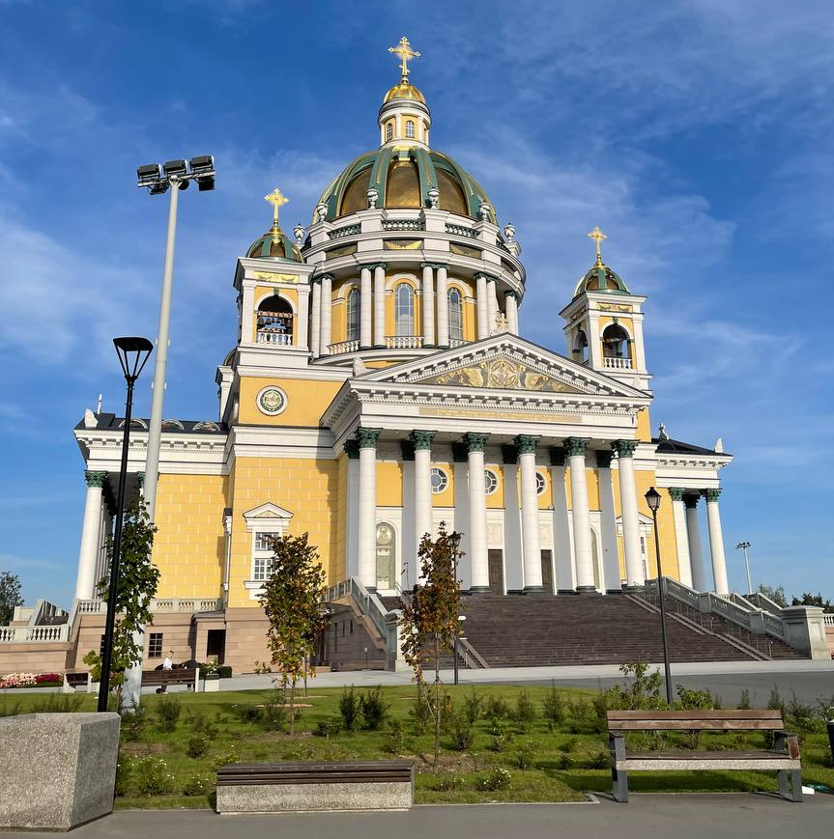
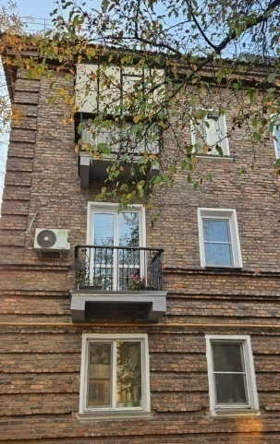
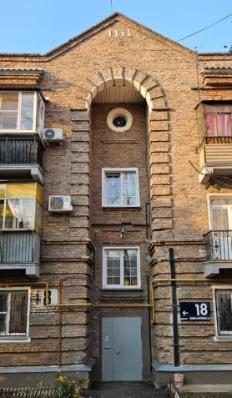
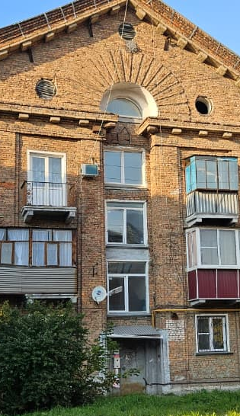
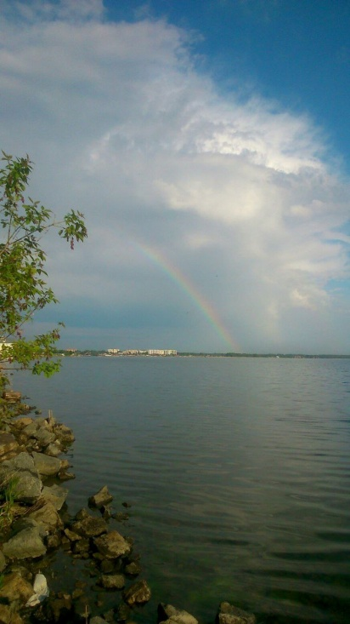
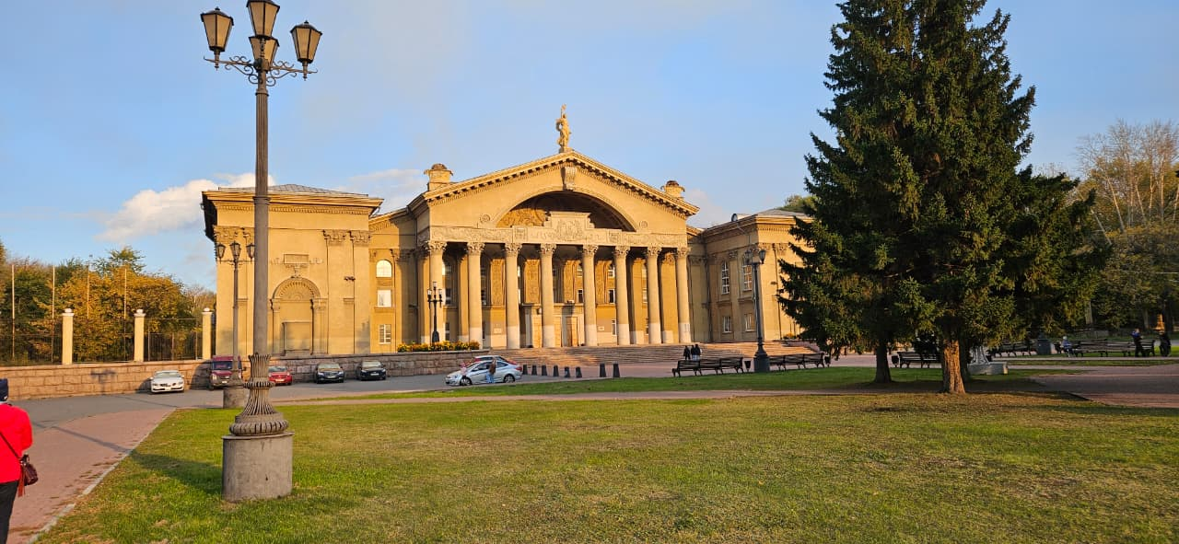
ЧЕЛЯБИНСКИЙ ПРОКУРОР
28.10.2025 № 1
Работники прокуратуры города Челябинска рассказали о достопримечательностях родного города
Кафедральный собор Рождества Христова в Челябинске — храмовый комплекс из двух церквей, каждая из которых посвящена своему святому. Проект убранства собора разработан монахинями Ново-Тихвинского монастыря из Екатеринбурга, а при его возведении использовались технологии и материалы XXI века. Святынями собора являются частица яслей, в которые положили новорождённого Спасителя, и икона «Собор Челябинских святых».
После открытия весной 2024 года, собор уже успел стать новой «визитной» карточкой Челябинска.
Примечательно, что высота собора составляет 74 метра – ровно как номер Челябинского региона.
автор: Сафронова Т.А.
Велопешеходный вантовый мост через реку Миасс в Челябинске соединяет жилые кварталы Северо-Запада с Шершневским бором. Он расположен рядом с новым «спортивным городом» на набережной, включающим многофункциональный комплекс «РМК-Арена» и центр тенниса.
Мост спроектирован с использованием вантовой технологии, его особенность — отсутствие гибких несущих элементов. Вечером мост превращается в арт-объект: динамическая подсветка создаёт яркие световые эффекты. Это популярное место для фото, прогулок и встреч, которое уже стало частью активной жизни горожан.
автор: Попова А.А.
Главный корпус Южно-Уральского государственного университета (ЮУрГУ), проект корпуса был создан в 1951 году, архитектор – Истомин С. В.. Строительство началось в 1955 году, а к 1960 году здание было завершено в «усечённом» виде.
Полная реализация первоначального замысла — с доработками архитекторов С. Шабиева, М. Тюрина, М. Узунова и других — состоялась в 1997–2004 годах. С 2003 по 2007 год корпус оставался самым высоким зданием Челябинска. В 1978 году на фасаде установили мемориальную доску в честь присвоения институту имени Ленинского комсомола.
В 2003 году на крыше центрального здания появились скульптуры из меди — фигура Прометея, несущего огонь знаний и богини победы Ники, голова которой покрыта венком славы. Здание признано выявленным объектом культурного наследия.
автор: Артемова Д.А
Озеро Смолино это уникальный природный объект, расположенный в юго-восточной части Челябинска. Этот водоём хранит в себе следы древних времён, являясь остатком древнего Уральского моря. Изначально озеро носило башкирское название Ирентик, а позже, из-за периодического появления горько-солёной воды, получило название Горькое. Современное название водоём получил благодаря казачьему посёлку Смолино, основанному братьями Смолиными.
автор: Фефелова О.Н.
Дворец культуры Челябинского металлургического комбината (ДК ЧМК) открылся 5 ноября 1957 года по инициативе руководства предприятия.
Дворец построен по проекту архитектора Александра Зайцева, отделочные работы выполнили выпускники художественного училища им. Строганова под руководством И. Н. Вишняковой. Многие творческие коллективы ДК получили широкую известность. Здесь работали: хоровой, драматический, танцевальный коллективы, музыкальная и балетная студии, изостудия, техническая станция.
автор: Давыдова Е.А.
«Немецкий квартал» в Челябинске находится в Металлургическом районе города по адресу: улица Социалистическая, дома 26, 28, 30, 32, 34, 36, 38.
Квартал был построен в 1944–1946 годах немецкими, итальянскими, финскими рабочими, высланными на Урал в начале Великой Отечественной войны. Это было жильё для рабочих, строителей и инженеров Челябинского металлургического завода. Ансамбль состоит из двух типов домов: двухэтажных с полуцокольными этажами и эркерами, и трёхэтажных — с треугольными фронтонами. Всего было возведено около 30 домов. В планировках квартир есть решения, характерные для Германии.
автор: Ромакер Е.А.

Slide 8
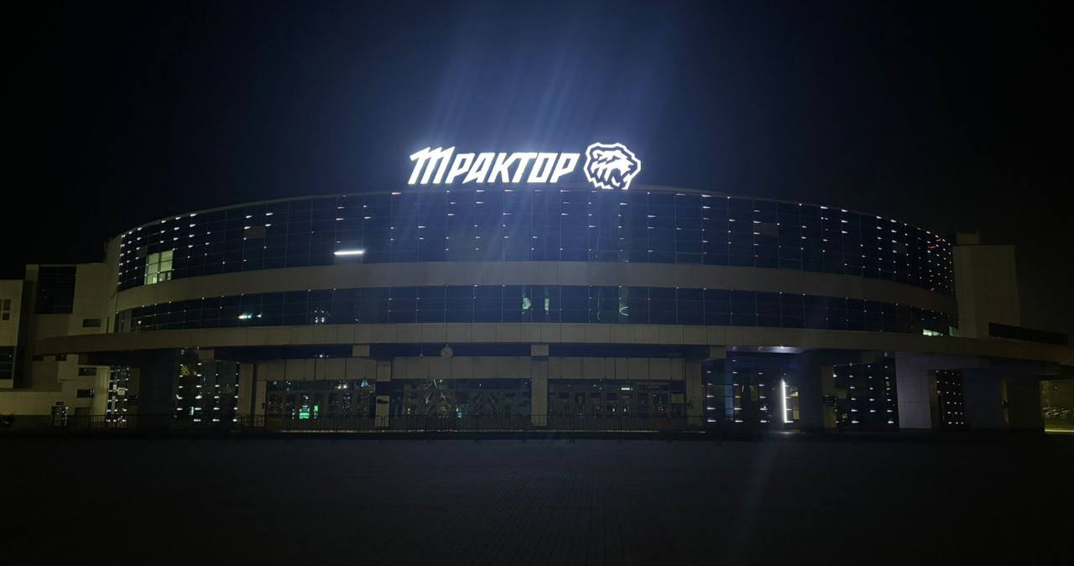
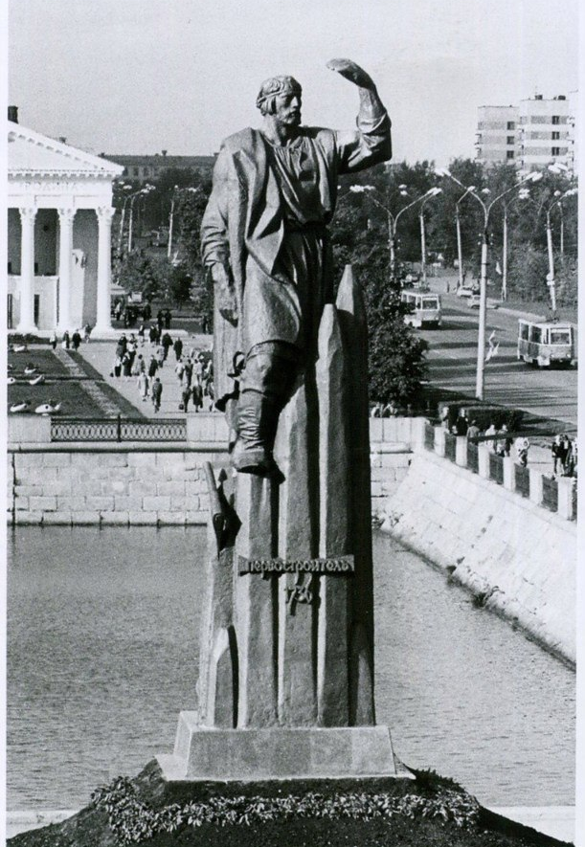
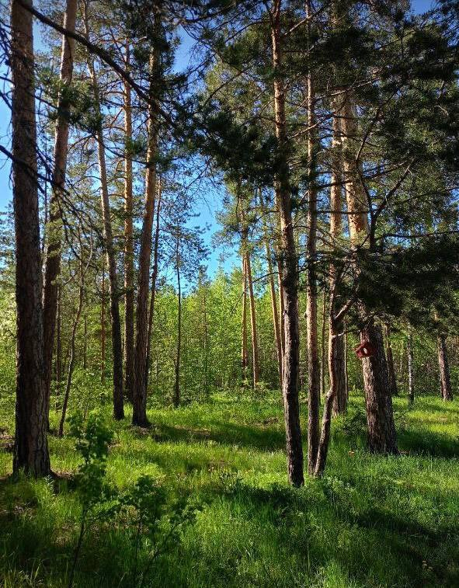
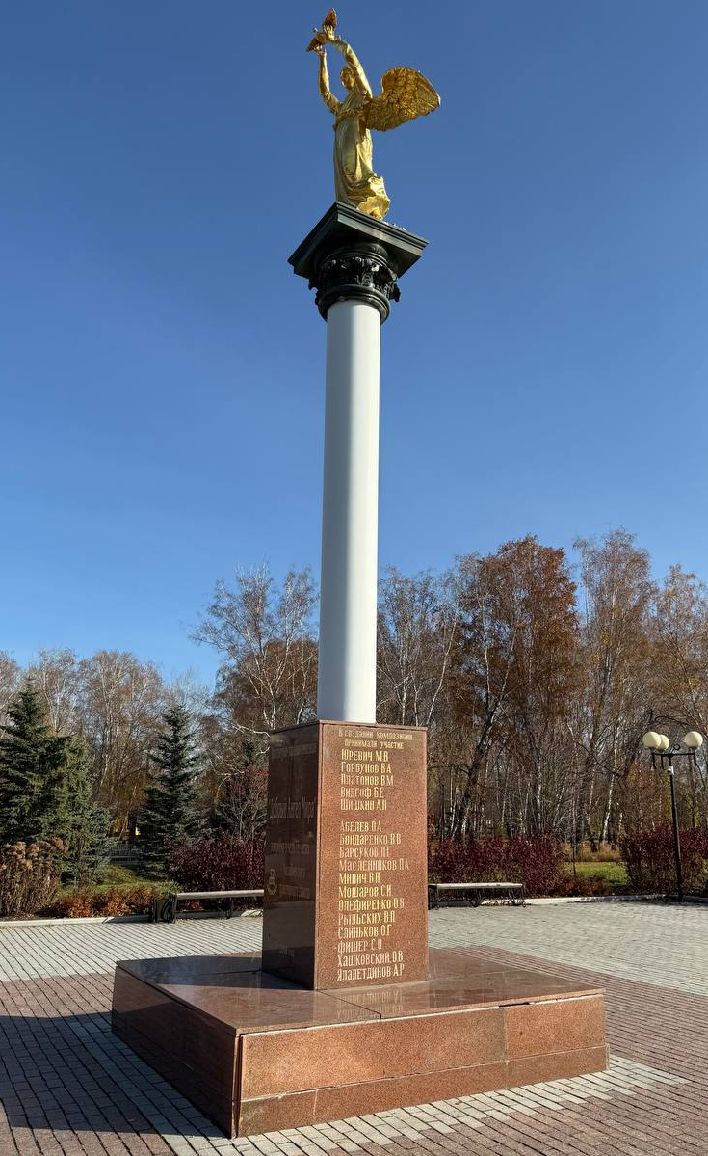
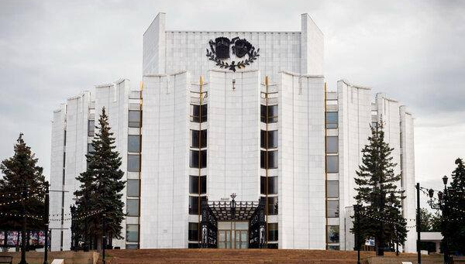
ЧЕЛЯБИНСКИЙ ПРОКУРОР
28.10.2025 № 1
Работники прокуратуры города Челябинска рассказали о достопримечательностях родного города
Памятник областного значения - Челябинский городской бор. Фрагмент реликтового леса, который возник 10 000 лет назад, по окончанию ледникового периода. Единственный в мире реликтовый бор островного типа. Состав леса: сосна (преобладает), береза, осина и ольха. В лесу водятся зайцы, белки, суслики, мыши (летучие и полевые). Всю свою историю охранялся человеком, вырубки запрещались даже в тяжелые времена. Так, в 1942 году И.В. Сталин, отменил распоряжение В.М. Молотова о вырубке бора для военных нужд. В 1949 году также вставал вопрос о вырубке бора для строительства авиационного завода-гиганта, и вновь решение было отменено после письма руководства области И.В. Сталину. В настоящее время бор является популярным местом для пеших прогулок и занятий спортом.
автор: Махалин А.И.
Историческая справка
Памятник «Первостроитель» был установлен в 1986 году к 250-летию Челябинска. Власти города так спешили открыть монумент, что не стали отливать его в бронзе, а просто покрыли гипсовую скульптуру бронзовой краской. Автор памятника, Л. Н. Головницкий, задумывал его как «произведение, в котором бы нашёл отражение собирательный образ русского первопроходца, человека из народа, одного из первостроителей города».
На митинге при открытии Головницкий Л.Н. говорил, что постарался показать мудрость первостроителей, выбравших идеальное для города место, и их вольнолюбивый непокорный дух. Однако памятник не смог долго существовать в таком виде. Вскоре скульптура исчезла с постамента, и 14 лет холмик между историческим музеем и концертным залом имени Прокофьева пустовал. Только в 2002 году место первостроителя занял композитор Сергей Прокофьев.
автор: Рязанов И.Э.
Ледовая арена "Трактор" в Челябинске — это не только спортивный объект, но и важная часть культурной жизни города. Открытая в 2009 году, она стала домашней ареной для хоккейного клуба "Трактор", который имеет богатую историю и множество поклонников. Арена вмещает более 7,5 тысяч зрителей и предоставляет зрителям отличные условия для наблюдения за хоккейными матчами благодаря современному оборудованию и комфортным сиденьям. Кроме хоккея, "Трактор" служит площадкой для различных мероприятий и концертов. В течение года здесь проходят не только спортивные события, но и культурные акции, включая музыкальные концерты и шоу различных форматов. Арена активно используется для тренировок и детских спортивных секций, что способствует популяризации спорта среди молодежи и формирования спортивного духа в городе.
автор: Моисеев Е.К.
В парке культуры и отдыха «Сад Победы» расположена скульптурная композиция «Добрый Ангел Мира». "Ангел мира" — это уникальный символ единения всех добрых людей Земли, призванный сохранить и развить меценатство, укрепить духовную связь поколений. Челябинск стал 15-м городом планеты, в котором появилась скульптура «Добрый Ангел Мира». Аналогичные памятники были установлены в Москве и других городах России, а также в Киргизии, Китае, Греции и Панаме. Скульптурная композиция «Добрый Ангел Мира» представляет собой колонну высотой десять метров, увенчанную покрытой сусальным золотом фигурой Ангела, стоящего на полусфере, олицетворяющей нашу планету. В руках Ангела голубь — символ мира и надежды. Скульптура изготовлена в Подмосковье, в мастерской храма Христа Спасителя.
автор: Селянина Е.А.
Официальной датой открытия театра принято считать 09.12.1921. В этот день на сцене Челябинского Народного дома был представлен спектакль по драме В. Немировича-Данченко «Цена жизни». В том же 1921 году театру было присвоено имя С.М. Цвиллинга. В 1982 году театр перешел в новое, специально построенное здание по проекту челябинских архитекторов, где и располагается по настоящее время. В 1986 году театру присвоено почетное звание «Академический». С 09.08.1973 по 01.08.2003 театр возглавлял Наум Юрьевич Орлов, народный артист России. В течении 30 лет театр под его творческим руководством дарил своим зрителям радость общения с героями классического и современного репертуара. Орлов создавал театр серьезный, эпический, внимательный к человеку, к его судьбе, к его внутреннему миру, философично глубокий и психологически тонкий и одновременно яркий и зрелищный. Также Орлов Н.Ю. осваивал новые стили и жанры. Постановлением Губернатора Челябинской области от 11.08.2003 театру присвоено имя Наума Орлова.
В 1950 год театр впервые выехал на большие гастроли в Ленинград. Это был первый и особо ответственный творческий отчет, который театр провел на высоком профессиональном уровне. В 1993 году театр выезжал на гастроли в Германию, где получил высокие оценки немецкой театральной критики. В 1996 году театр принял участие в международном Чеховском фестивале в Москве. В 1999 году театр стал лауреатом Всероссийской премии «Окно в Россию» по номинации «Театр года». За последние десятилетия театром выпущено более шестидесяти спектаклей. Челябинский театр драмы имени Наума Орлова и в наши дни сохраняет традиции русского репертуарного театра, оставляя место творческому поиску и новым открытиям.
автор: Сазонов М.В.

Slide 9
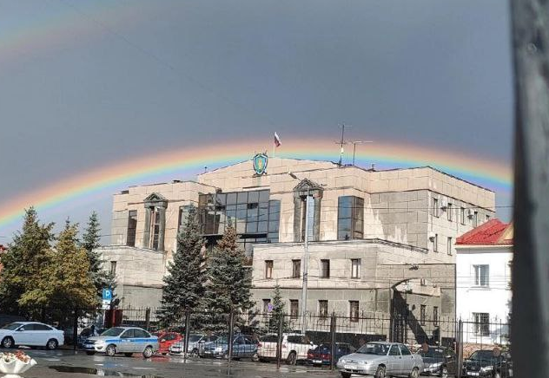
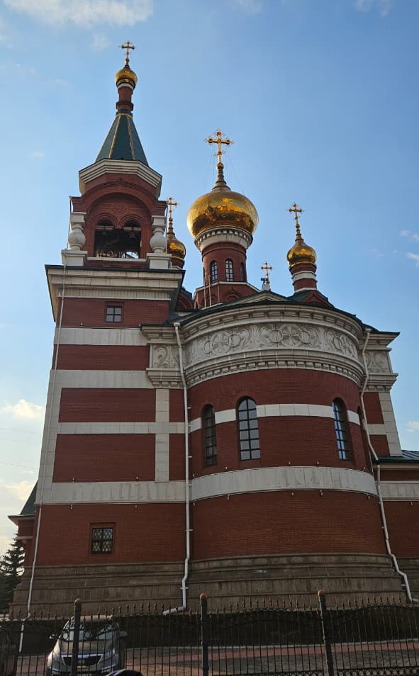
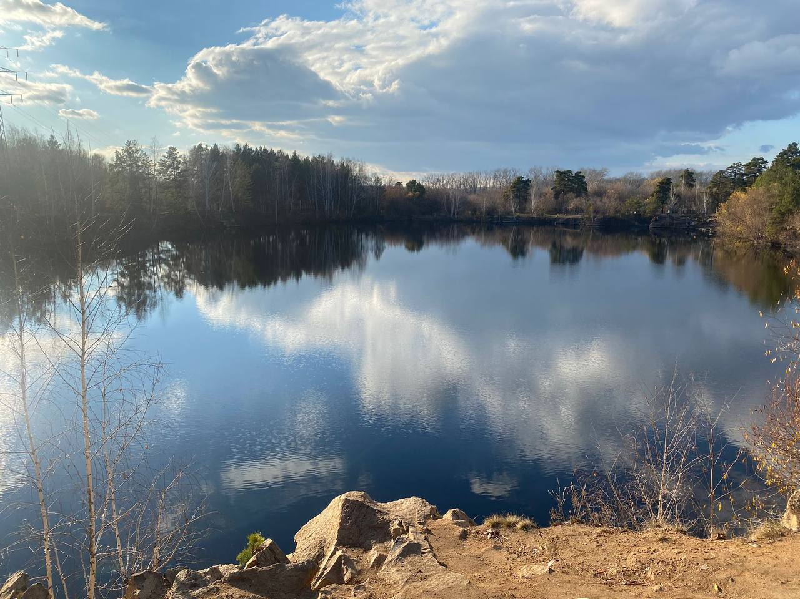
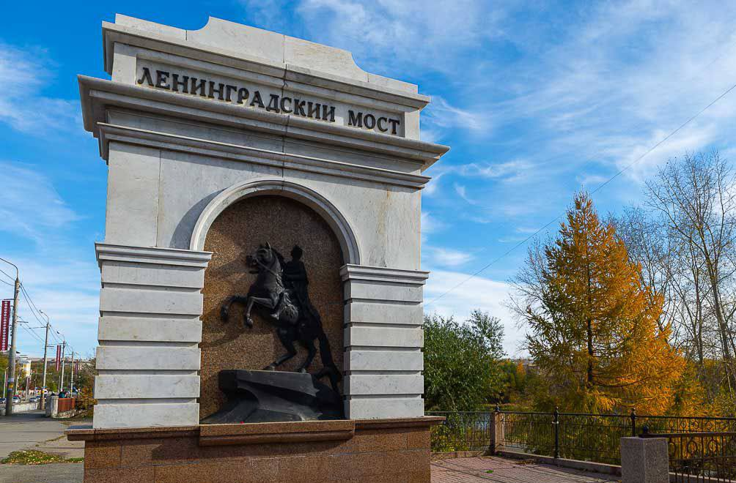
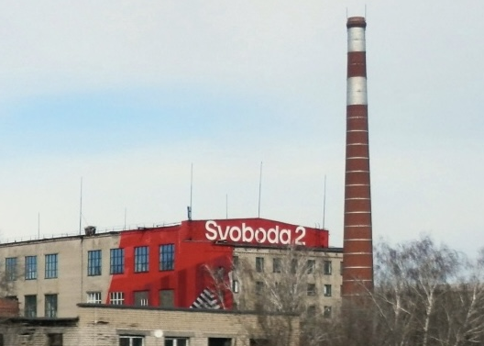
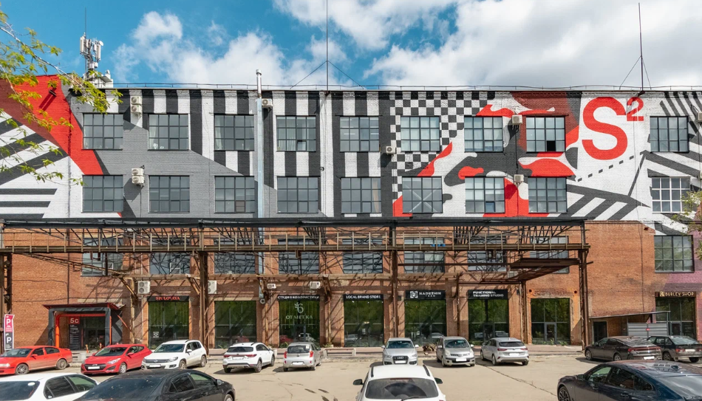
ЧЕЛЯБИНСКИЙ ПРОКУРОР
28.10.2025 № 1
Работники прокуратуры города Челябинска рассказали о достопримечательностях родного города
История карьеров в парке Гагарина началась еще в конце XIX века. Их разработка была связана с необходимостью добычи гранита для строительства быстрорастущего города. Одним из первых владельцев карьеров был Колбин В.М., который активно занимался гранитным делом до своей смерти в 1911 году. Эти карьеры сыграли важную роль в создании знаковых зданий Челябинска, таких как доходные дома купца Холодова, Молодежный театр на площади Революции и Областная картинная галерея.
После завершения добычи гранита карьеры заполнились водой, образовав живописные водоемы, которые сегодня являются популярным местом отдыха. Сегодня карьеры в парке Гагарина представляют собой около десятка водоемов с каменистыми берегами, окруженными соснами и скалистыми уступами.
автор: Яковлева С.В.
Ленинградский мост в городе Челябинске — это реконструированный мост через реку Миасс по проспекту Победы, названный так в честь блокадников Ленинграда, эвакуированных в город во время войны. Он был построен еще в военные годы, тогда для работы на оборонных предприятиях Челябинска по нему эвакуировались более 20 тысяч блокадников. Памятный знак с изображением медного всадника установлен 8 мая 1999 года, на обратной стороне расположена мемориальная доска с надписью: «Памятный знак установлен в честь ленинградцев, эвакуированных в 1941- 1942 годах для работы на оборонных заводах Челябинска.
Вместе с уральцами они самоотверженным трудом приближали день Победы. Вклад ленинградцев в борьбе за победу огромен! Память о подвиге их священна!» В 2002 году рядом с монументом была захоронена капсула с землей города-героя. Мост соединяет разные районы города и является символической границей между Уралом и Сибирью.
автор: Дмитрюк Л.В.
В 1995 году было сдано в эксплуатацию новое здание областной прокуратуры . Благодаря личной инициативе прокурора Лихачева Г.Г. Оно было построено в рекордно короткие сроки – за четыре года на средства федерального бюджета.
В октября 1995 года в честь открытия нового здания прокуратуры у входа высадили ели. К этому времени мэр города привел в надлежащий вид улицу Елькина, на которой располагалось здание. Все работники были обеспечены кабинетами, оборудованными телефонами. Офисная мебель поступила из Южной Кореи, рабочие столы были изготовлены по индивидуальному заказу на Челябинской мебельной фабрике.
автор: Миронова Н.А.
Храм cвятого велико-мученика Георгия Победоносца - православный храм в Челябинске. Построен в 2009 году.
Свято-Георгиевский храм возведен по проекту местного архитектора Квача В.А. в содействии с институтом Челябгражданпроект. Главный подрядчик строительства ЗАО ПМК.
автор: Андреев А.А.
Челябинский завод органического стекла (К-4) был введён в действие 10 июня 1942 года. Основными изделиями предприятия были тонкое листовое оргстекло и бронекозырьки — прозрачная авиаброня для самолётов.
Во время Великой Отечественной войны завод на 50% покрывал потребности авиационной промышленности. Продукция предприятия нашла применение в авиационной, автомобильной, часовой, электротехнической промышленности, а также в приборостроении и медицине. В 1997 году завод был объявлен банкротом, после чего преобразован в ЗАО «Челябинский завод органического стекла». В 2000 году завод прекратил своё существование.
С 2017 года цеха завода стали Центром креативных индустрий SVOBODA2 – это первый и единственный творческий кластер в Челябинске, созданный на базе производственных площадей бывшего завода «Оргстекло». Лофт пространства с высокими потолками и панорамными окнами идеально подходят для реализации самых смелых творческих идей и деловых решений. SVOBODA2 объединила на своей территории фото студии, Event агентства, продюсерские центры, школы прикладного искусства, ателье, SMM и брендинговые агентства, рекламные и коммуникационные компании, высокие технологии и художественные мастерские.
автор: Ежов В.С.

